Slide 4
2.1.1 ความหมายของปิโตรเลียม
ปิโตรเลียม หมายถึง สารประกอบไฮโดรคาร์บอนที่อยู่ในรูปของน้ำมันดิบหรือก๊าซธรรมชาติ ปิโตรเลียมเกิดจากการทับถมและการแปรสภาพของซากพืช ซากสัตว์ เป็นเวลาหลายล้านปี

Slide 5
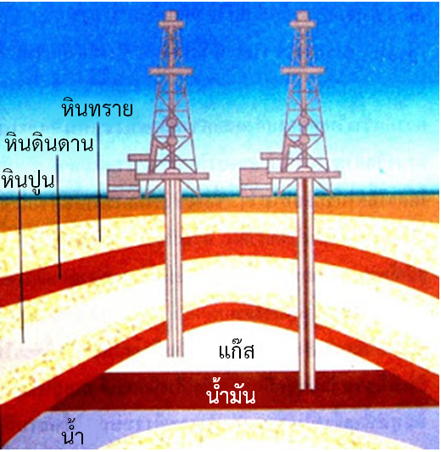
2.1.2 การสะสมตัวของปิโตรเลียม
ปิโตรเลียมเมื่อถูกกดอัดจะพยายามเคลื่อนตัวขึ้นสู่ผิวโลก โดยผ่านช่องว่างระหว่างเม็ดทรายหรือหินที่มีรูพรุน ปิโตรเลียมจะแทรกตัวขึ้นสู่ผิวโลกตลอดเวลา เว้นแต่ว่าจะถูกปิดกั้นด้วยชั้นหินเนื้อแน่น ซึ่งไม่สามารถซึมผ่านไปได้ จะถูกกักเก็บสะสมอยู่ตรงนั้น นานเข้าก็มีปริมาณมากขึ้น จนกลายเป็นแหล่งกักเก็บขนาดใหญ่
การสะสมตัวของน้ำมันในชั้นทราย

Slide 6
แหล่งสะสมปิโตรเลียมจะเกิดขึ้นได้ต้องมีองค์ประกอบสำคัญ 3 ประการ คือ
1. ต้องมีหินที่เป็นหินต้นกำเนิดปิโตรเลียม (Source Rock) ซึ่งเป็นชั้นหินที่เกิดจากการทับถมของซากพืชซากสัตว์ คือ หินตะกอน
2. มีชั้นหินที่เป็นหินกักเก็บปิโตรเลียม (Reservoir Rock) ซึ่งเป็นชั้นหินที่มีรูพรุน ปิโตรเลียมสามารถซึมแทรกเข้าไปได้คล้ายกับฟองน้ำที่ดูดซับน้ำเอาไว้ ได้แก่ หินทราย หินปูน
3. ต้องมีชั้นหินที่เป็นแหล่งกักเก็บปิโตรเลียม (Trap) ชั้นหินนี้จะทำหน้าที่เป็นตัวดักน้ำมันและก๊าซเอาไว้ ทำให้เกิดแหล่งสะสมขนาดใหญ่ขึ้น

Slide 7
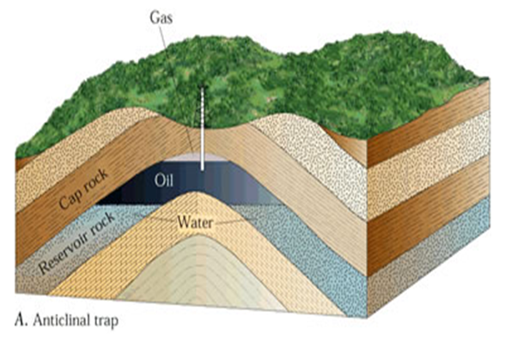
แหล่งสะสมปิโตรเลียม
แหล่งสะสมปิโตรเลียม

Slide 8
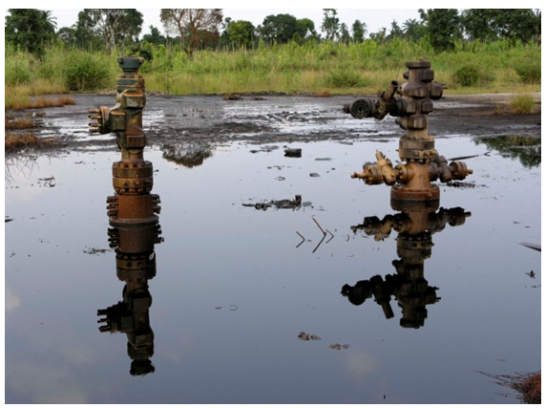
คุณสมบัติปิโตรเลียมในแต่ละแหล่ง อาจแตกต่างกันออกไปตามองค์ประกอบของสารไฮโดรคาร์บอนและสิ่งเจือปนอื่น แต่โดยทั่วไปแล้วจะมีสีดำหรือน้ำตาล มีกลิ่นคล้ายน้ำมันสำเร็จรูป บางแหล่งอาจมีกลิ่นกำมะถันและกลิ่นก๊าซไข่เน่า ความข้นใสของน้ำมันดิบอาจเหลวเหมือนน้ำหรือเหนียวเป็นยางมะตอย
น้ำมันดิบที่ไหลทะลักจากหลุมเจาะสำรวจ

Slide 9
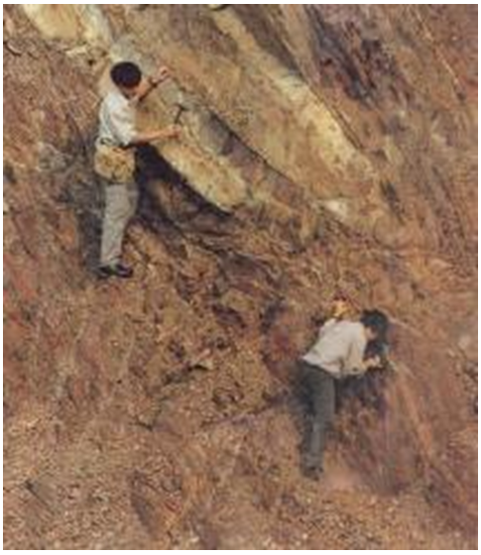
เริ่มจากการสำรวจเพื่อดูว่ามีหินต้นกำเนิด มีหินกักเก็บ มีความเป็นไปได้ที่จะเป็นแหล่งสะสมปิโตรเลียมหรือไม่ โดยเริ่มจากแผนที่ภาพถ่ายทางอากาศดูบริเวณที่สนใจ ต่อจากนั้นนักธรณีวิทยาจะเดินเข้าสำรวจโดยละเอียด เก็บตัวอย่างหิน สำรวจหน้าผา หรือตามหุบเขา เพื่อศึกษาโครงสร้างเนื้อหินตลอดจนซากดึกดำบรรพ์ (Fossils) คำนวณอายุและประวัติความเป็นมาของบริเวณนั้น นอกจากนั้นยังต้องวัดแนวทิศทางความลาดเทของชั้นหินว่ามีความเหมาะสมที่จะเป็นแหล่งสะสมของปิโตรเลียมหรือไม่
การสำรวจทางธรณีวิทยา

Slide 10
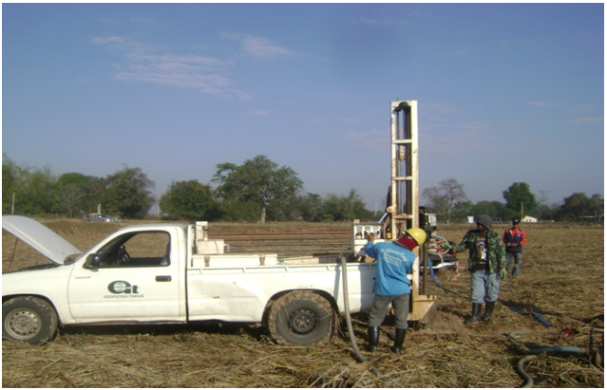
2.4.1 วิธีการสำรวจทางธรณีฟิสิกส์
1. วิธีวัดคลื่นความสั่นสะเทือน (Seismic Survey) คือ ทำให้เกิดการสั่นสะเทือนของพื้นดินโดยการกระแทกหรือจุดระเบิด แรงสั่นสะเทือนจะวิ่งลงไปกระทบชั้นหินที่อยู่ด้านล่างและสะท้อนกลับขึ้นมาเข้าเครื่องรับสัญญาณคลื่นจะบอกถึงความลึกและความหนาของชั้นหินต่าง ๆ ทำให้สามารถเขียนเป็นแผนที่โครงสร้างชั้นหินด้านล่างได้
การเจาะหลุมเพื่อวางระเบิดวัดแรงสั่นสะเทือน

Slide 11
2. วิธีวัดค่าสนามแม่เหล็ก (Magnetic Survey) ความสามารถในการดูดซึมแม่เหล็กของชั้นหินแต่ละชนิดจะไม่เท่ากัน การวัดค่าสนามแม่เหล็กจะแสดงให้ทราบถึงลักษณะโครงสร้างบนหินรากฐาน
3. วิธีวัดค่าแรงดึงดูดของโลก (Gravity Survey) วิธีวัดค่าความแตกต่างของแรงดึงดูดของโลก ที่เป็นผลเนื่องจากความหนาแน่นของชั้นหิน จะทำให้ทราบว่าโครงสร้างของชั้นหินใต้ผิวมีลักษณะเช่นใด ชั้นหินที่มีความหนาแน่นมากและอยู่ใกล้ผิวโลก ค่าแรงดึงดูดจะสูงกว่า จุดที่อยู่ต่ำลงไป

Slide 12
2.4.2 การเจาะสำรวจหาปิโตรเลียม
หลังจากสำรวจด้วยวิธีการต่าง ๆ นำมาวิเคราะห์โดยละเอียดได้โครงสร้างที่น่าจะเป็นแหล่งสะสมปิโตรเลียมแล้ว การเจาะสำรวจเท่านั้นจึงจะทำให้ทราบแน่ชัดว่ามีปิโตรเลียมหรือไม่ การเจาะแบ่งเป็น 2 ขั้นตอน คือ ขั้นตอนการเจาะสุ่ม กับ ขั้นตอนการเจาะหาขอบเขตของปิโตรเลียม
เมื่อเจาะสำรวจหาขอบเขตปิโตรเลียมแล้ว จากนั้นจะเจาะหลุมทดลองผลิตอย่างน้อย 3 หลุม เพื่อศึกษาสภาพการผลิต คำนวณหาปริมาณสำรอง ปริมาณการไหลของปิโตรเลียมมาตรวจสอบคุณภาพ

Slide 13
ปิโตรเลียม แบ่งตามสถานะทางกายภาพได้ 2 ชนิด คือ มันดิบ (Crude Oil) และก๊าซธรรมชาติ (Natural Gases)
น้ำมันดิบแบ่งเป็น 3 ฐาน ดังนี้
1. น้ำมันดิบฐานพาราฟิน (Paraffin Base) เมื่อนำมากลั่นจะได้น้ำมันแก๊สโซลีนมีค่าออกเทนต่ำ แต่จะได้น้ำมันหล่อลื่นคุณภาพดี
2. น้ำมันดิบฐานแอสฟัลต์ (Asphalt Base) น้ำมันดิบฐานนี้เมื่อนำมากลั่นจะได้แก๊สโซลีนคุณภาพดีมีค่าออกเทนสูง
3. น้ำมันฐานรวม (Mixed Base) ฐานนี้กากที่เหลือจากการกลั่นจะได้ทั้งแว็กซ์และยางมะตอย

Slide 14
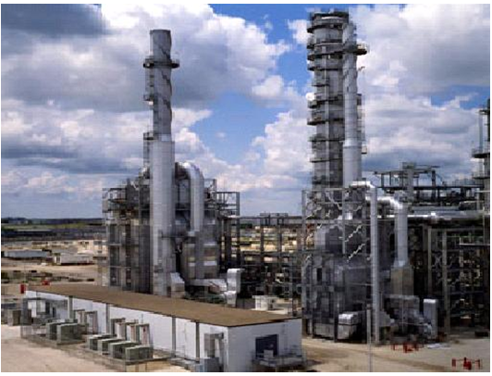
น้ำมันดิบและก๊าซธรรมชาติจากหลุมผลิตจะไหลผ่านลิ้นควบคุม (Christmas Tree) แล้วส่งผ่านไปยังโรงแยกก๊าซและสิ่งสกปรกหรือสิ่งที่ไม่ต้องการออกไป ก๊าซบางส่วนจะถูกใช้เป็นเชื้อเพลิงไฟฟ้าบนฐานผลิต ก๊าซบางส่วนจะส่งขายให้โรงไฟฟ้า บางส่วนส่งให้โรงงานอุตสาหกรรม บางส่วนใช้เป็นวัตถุดิบสำหรับอุตสาหกรรมปิโตรเคมี ส่วนน้ำมันดิบจะส่งไปโรงกลั่นเพื่อกลั่นเป็นผลิตภัณฑ์สำเร็จรูปต่อไป
โรงกลั่นน้ำมัน

Slide 15
2.7.1 การผลิตปิโตรเลียม
ระบบการผลิตปิโตรเลียมในทะเลแบ่งเป็นระบบต่าง ๆ ดังนี้
1. ระบบหอคอยที่มีสายยึดโยง (Gayed Tower Production System) แท่นผลิตแบบนี้มีลักษณะคล้ายคลึงกับแท่นผลิตบนบกแต่จะเพิ่มสายยึดโยงที่เป็นสายสลิง และมีสมอถ่วงน้ำหนักเพื่อป้องกันคลื่นลมในทะเล
2. ระบบแท่นผลิตใต้น้ำ (Submerge Production System) ใช้แท่นผลิตใต้น้ำและมีเรือควบคุบอยู่ข้างบน การปฏิบัติงานควบคุมจะใช้ระบบอัตโนมัติ
3. ระบบแท่นผลิตแบบทุ่นลอย (Caisson Vessel Production System) ใช้แท่นผลิตใต้น้ำ แต่ส่วนควบคุมจะเปลี่ยนจากเรือเป็นทุ่นลอยขนาดใหญ่ เพื่อให้สามารถต้านทานคลื่นลมแรงได้

Slide 16
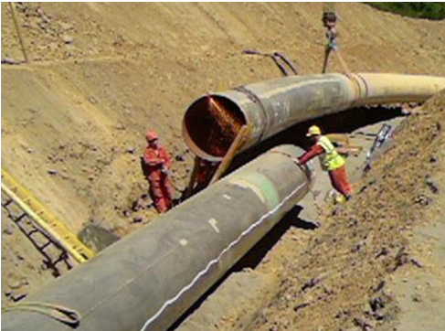
2.7.2 การขนส่งลำเลียงปิโตรเลียม
ระบบการขนส่งปิโตรเลียมแบ่งเป็นระบบใหญ่ ๆ ได้ 4 ประเภท ดังนี้
1. การขนส่งปิโตรเลียมผ่านท่อลำเลียง (Pipeline) เป็นวิธีที่สะดวกและใช้ส่งถ่ายปิโตรเลียมปริมาณมาก สามารถเพิ่มแรงขับก๊าซและน้ำมันดิบให้สามารถส่งระยะไกล ๆ ได้
การวางท่อส่งถ่ายปิโตรเลียม

Slide 17
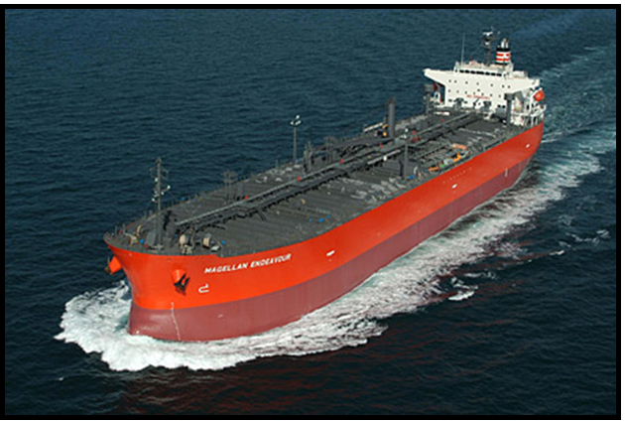
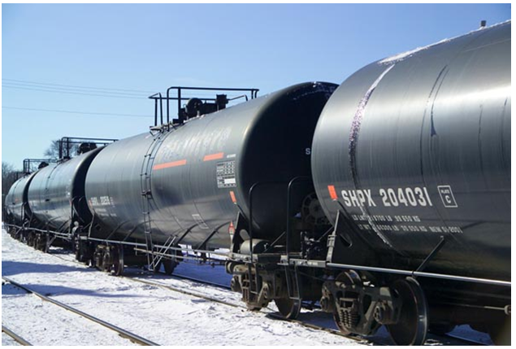
2. ระบบการขนส่งทางเรือ (Tanker & Barge) เหมาะกับการขนส่งระยะทางไกลๆ สามารถขนส่งได้ครั้งละมาก ๆ ทำให้ค่าใช้จ่ายถูกลง
เรือขนส่งปิโตรเลียม
3. การขนส่งลำเลียงทางรถไฟ (Tanker Car) เป็นวิธีที่สามารถขนส่งได้ครั้งละมาก ๆ เหมาะกับการขนส่งบนบกไประยะทางไกล ๆ
การขนส่งปิโตรเลียมทางรถไฟ

Slide 18
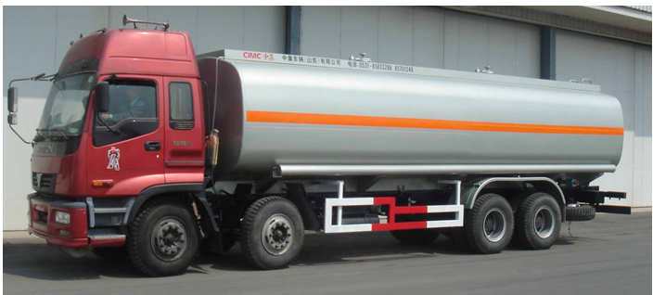
4. การขนส่งลำเลียงน้ำมันและก๊าซโดยใช้รถบรรทุก (Tanker Truck)
เป็นวิธีขนส่งผลิตภัณฑ์สำเร็จรูปไปสู่ผู้ใช้ สามารถส่งผลิตภัณฑ์ไปยังสถานีบริการในทุกจุดทั่วประเทศ
การขนส่งปิโตรเลียมทางรถบรรทุก

Slide 19
2.8.1 โครงสร้างโมเลกุลของปิโตรเลียม
1. พาราฟิน มีสูตรโครงสร้าง C_{n}H_{2n+2} เป็นสารประกอบไฮโดรคาร์บอนอิ่มตัว การจับตัวของอะตอมคาร์บอนเป็นโซ่ยาวด้วยพันธะเดี่ยว เมื่อกลั่นจะได้น้ำมันหล่อลื่นคุณภาพดี มีค่าดัชนีความหนืดสูง (High VI) แต่จะได้แก๊สโซลีนออกเทนต่ำ พาราฟินแบ่งตามโครงสร้างเป็น 2 ชนิด คือ ชนิดห่วงโซ่ตรงและชนิดห่วงโซ่แยก

Slide 20
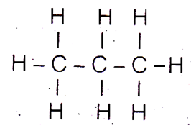
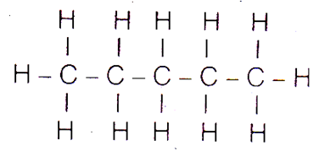
1. พาราฟิน (ต่อ)
(1) ชนิดห่วงโซ่ตรง (Straight Chain หรือ Open Chain) เป็นสารประกอบอิ่มตัว ถ้าเป็นแก๊สโซลีนค่าออกเทนจะต่ำ การจับตัวของอะตอมแบบพันธะเดี่ยว (Single Bond) เช่น Propane (C₃H₈) และ Pentane (C₅H₁₂)
C₃H₈
(Normal Propane, N–Propane)
C₅H₁₂
(N–Pentane)

Slide 21
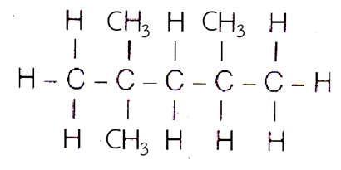
1. พาราฟิน (ต่อ)
(2) ชนิดห่วงโซ่แยก (Branched Chain) เป็นสารประกอบไฮโดรคาร์บอนอิ่มตัว การจับตัวอะตอมคาร์บอนเป็นห่วงโซ่ตรงและมีกิ่งแยก เรียกว่า อนุมูลพาราฟิน (Paraffin Radical)
ไอโซออกเทน (Trimethylpentane)

Slide 22
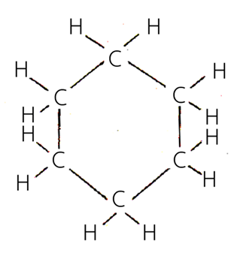
2.8.1 โครงสร้างโมเลกุลของปิโตรเลียม (ต่อ)
2. แนพธีน เป็นสารประกอบอิ่มตัวมีสูตรโครงสร้าง C_{n}H_{2n} ถ้ากลั่นเป็นแก๊สโซลีนจะมีค่าออกเทนสูง การจับตัวของอะตอมคาร์บอนเป็นวงแหวน มีพันธะเดี่ยว อะตอมคาร์บอนในโมเลกุลเริ่มตั้งแต่ 3 อะตอมขึ้นไป
ไซโคลเฮกเซน (C₆H₁₂)

Slide 23
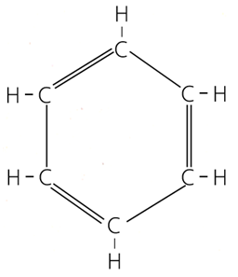
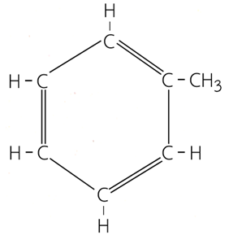
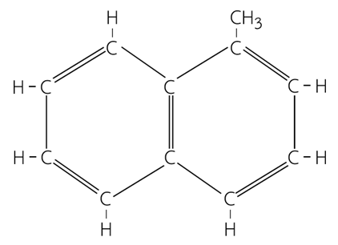
2.8.1 โครงสร้างโมเลกุลของปิโตรเลียม (ต่อ)
3. อะโรเมติก เป็นสารประกอบไฮโดรคาร์บอนไม่อิ่มตัว มีโครงสร้างของโมเลกุลหลักเป็นวงแหวน มีสูตรโครงสร้าง C₄H_{2n–6} สารประกอบไฮโดรคาร์บอนกลุ่มนี้เป็นกลุ่มย่อยของแนพธีน มีชื่อเรียกอีกชื่อหนึ่งคือ กลุ่มเบนซิน (Benzine Family) มีอะตอมคาร์บอนจับตัวเป็นวงแหวน 6 ตัว เสมอ มีพันธะจับตัวเป็นพันธะคู่ อยู่ 3 คู่
เบนซีน (C₆H₆)
เมทิลเบนซีน (C₇H₈)
แอลฟาเมทิลแนพธาลีน

Slide 24
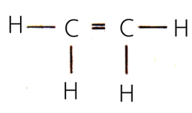
2.8.1 โครงสร้างโมเลกุลของปิโตรเลียม (ต่อ)
4. โอเลฟินส์ เป็นสารประกอบไฮโดรคาร์บอนที่ได้จากกรรมวิธีการกลั่นไม่มีในธรรมชาติ เป็นสารประกอบไม่อิ่มตัว การจับตัวอะตอมเป็นพันธะคู่ โครงสร้างนี้แบ่งเป็น 2 ชนิด คือ
(1) โมโนโอเลฟินส์ (Mono Olefins) โครงสร้างอะตอมเป็นแบบห่วงโซ่อะตอมคาร์บอนมีพันธะคู่ 1 คู่ นอกจากนั้นเป็นพันธะเดี่ยว สูตรโมเลกุล คือ C_{n}H_{2n} เป็นสารประกอบไม่อิ่มตัวอีกชื่อหนึ่ง คือ แอลคีน (Alkenes)
อีทีนหรือเอทิลลีน (C₂H₄)

Slide 25
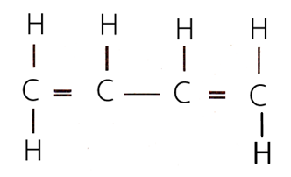
4. โอเลฟินส์ (ต่อ)
(2) ไดโอเลฟินส์ (Diolefins) อะตอมคาร์บอนจับกันแบบพันธะคู่อยู่ 2 คู่ การคงตัวน้อยกว่าพาราฟิน ไม่เหมาะที่จะกลั่นแก๊สโซลีน ส่วนมากจะนำไปผลิตเป็นยางสังเคราะห์และพลาสติก สูตรโครงสร้าง คือ C_{n}H_{2n–2} อะตอมคาร์บอนจับกันแบบห่วงโซ่
บิวทาไดอีน (C₄H₆)

Slide 26
2.8.2 การเผาไหม้ของเชื้อเพลิง
การเผาไหม้ของเชื้อเพลิง เกิดจากธาตุคาร์บอนและไฮโดรเจนทำปฏิกิริยากับออกซิเจน แล้วเปลี่ยนเป็นก๊าซคาร์บอนไดออกไซด์และน้ำ พร้อมกับคายความร้อนจำนวนมากออกมา
ตัวอย่างสมการเผาไหม้
C + O₂ = CO₂
คาร์บอน + ออกซิเจน = คาร์บอนไดออกไซด์
H₂ + 0.5O₂ = H₂O
ไฮโดรเจน + ออกซิเจน = น้ำ
ตัวอย่างการเผาของสารประกอบไฮโดรคาร์บอนชนิดหนึ่ง
Heptane + O₂ = คาร์บอนไดออกไซด์ + น้ำ
C₇H₁₀ + 11O₂ = 7CO₂ + 8H₂O

Slide 27
2.8.2 การเผาไหม้ของเชื้อเพลิง (ต่อ)
1. ค่าความร้อนของเชื้อเพลิง (Heating Value) คือ ปริมาณความร้อนที่ต้องถ่ายเทออกจากเชื้อเพลิง เนื่องจากการสันดาปที่เกิดขึ้นอย่างสมบูรณ์ในระบบ ผลของการสันดาปของสารประกอบไฮโดรคาร์บอนกับออกซิเจน จะได้ก๊าซคาร์บอนไดออกไซด์และน้ำ ซึ่งอยู่ในสภาพไอน้ำ

Slide 28
2. การคำนวณหาค่าความร้อนของเชื้อเพลิง (Calculated Heat Valve) การคำนวณหา HHV ของเชื้อเพลิงเหลวโดยประมาณนั้นหาได้โดยอาศัย API Gravity จากสูตรต่อไปนี้
Gasoline, HHV = 18,320 + 40 (API.gr. – 10), Btu/lb
Kerosene, HHV = 18,440 + 40 (API.gr. – 10), Btu/lb
Diesel, oil HHV = 18,640 + 40 (API.gr. – 10), Btu/lb
Heavy, oil HHV = 17,645 + 54 (API.gr. – 10), Btu/lb

Slide 29
ตารางการคำนวณการใช้ค่า API ประกอบด้วยดังนี้
API | Sp.Gr.
10 | 1.0000
20 | 0.9340
30 | 0.8762
40 | 0.8251
50 | 0.7796
60 | 0.7389
70 | 0.7022

